Slide 1
الصّف : الثالث المادة : لغة عربيّة معارف ومهارات
أُسرتي
الموضوع :

Slide 2
مخرجات التعلّم
أن :
تقرأ الدرس قراءة صحيحة ومعبرة .
تحدد مرادف بعض الكلمات واضدادها.
تذكر بعض النصائح التي قدمها الوالد لابنه.

Slide 3
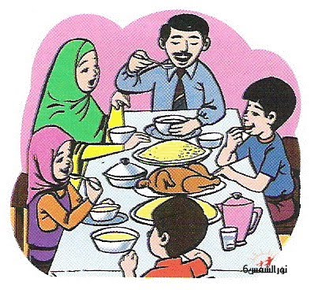
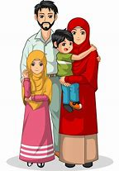
.

Slide 4
هيا بنا نقرأ
قال طارقٌ : أعيشُ في أسرةٍ تتكون من أبٍ وأمٍ , وثلاثِ أولادٍ , يعملُ أبي موظفاً في شركةِ الكهرباءِ منذُ عشرةِ سنواتٍ , وأمي مدرسةٌ تُدرسُ العلومَ لتلاميذ ِالصفِ الخامسِ , أما أخي الأكبرُ فهو في الصف السادس يحبُ أن يلعبَ بكُرةِ القدمِ حيناً ويرسمُ حيناً آخر . وأُختي الصغيرةُ في الحضانةِ تُشرف عليها مُربيةٌ تُتقِنُ رعاية الأطفالِ , وتهتمُ بهم, وأنا في الصفِ الثالثِ في مدرسةٍ لا تبعدُ كثيراً عن بيتنا
أ

Slide 5
علمني والدي أنْ أحترمَ الكبيرَ وأعطِفُ على الصغيرِ, و أُساعدُ المحتاجَ وأُثابرُ على دراستي وأمارسُ بعضَ الهواياتِ التي أُحِبها كالرياضةِ والرّسمِ وَالموسيقا وَالمطالعةِ. أُمي تتابعُ دُروسي في الموادِ جميعِها , بِمَا في ذلكَ اللغةُ العربيةُ و اللغةُ الأجنبيةُ , وَتُشجعني على القراءةِ المُفيدةِ لأَكونَ من المتفوقينَ , ويُسَجَلُ اسمي في لوحةِ الشرفِ الخاصةِ بالمتميزين فَتَفخَرُ بِي أُسْرتي مِثلما أَفْخرُ بها.

Slide 6
أتعرف
أضداد
معاني
المُفيدة
أُثابرُ
مربية
المعونة
المُضرة
اُهْملُ
المساعدة
مشرفة

Slide 7
بماذا أوصى الوالد ابنه :
دعونا نتذكّر
أَوْصَاني وَالدي بأن أَحترمَ الكبيرَ وأنَ أَعطفَ على الصغيرِ , وأنْ أُسَاعدَ المحتاجَ ,وأنْ أُثابرَ على دروسي وأُمارسَ الرياضة.

